Slide 1


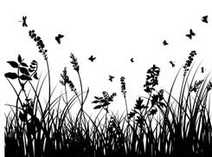
Perceptual Models of Preference in 3D Printing Direction
韩梦薇 21551055

Slide 2




1.介绍
随着计算机科学和制造业的快速发展，3D打印已经开始活跃于各个领域中。而3D打印的质量也是广受关注的问题之一。所读这篇论文介绍了确定3D打印方向的感知模型。这种感知模型在3D打印方向的确定上主要受到四个因素的制约，有支撑结构与打印实体的接触面积、视觉显著性、人类的视觉偏好和平滑保护。

Slide 3
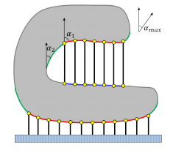


2.度量标准
M1 ：接触面积。
打印方向与表面区域的切线之间的夹角α1大于αmax时就需要支撑物，打印方向与表面区域的切线之间的夹角α2 < αmax则该区域就可以支撑自身而不会脱落所以不需要支撑物。支撑结构与打印实体的接触面积包括悬臂的投影。图中包括红色和蓝色部分。

Slide 4
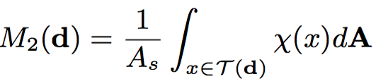
2.度量标准
M2: 视觉显著性。
χ(x) 表示在x点的网络显著性，M2 定义为支撑结构的接触所有的点的网格凸度的积分。

Slide 5
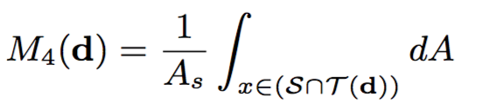
2.度量标准
M3: 视觉偏好。
M4: 平滑熵。
给定一个阈值τ,如果区域S= {x : π(x) > τ } 则视为该X点平滑。

Slide 6



3.相关技术
ELM：ELM是一种旨在克服缓慢的学习速度和过多的人为干预的一种机器学习 技术。在打印方向的选择中首先要通过ELM进行成对的学习；
推测两个打印方向那个相对较好可以使用如下评估函数：
其中M_{1,}，M₂，M₃，M₄，就是上边提到的四个限制因素的值。因为在da和db两个打印方向中的优先选择已经由ELM培训中的土耳其机器人给出，所以在这对打印方向的相关评分可以根据下列的原则给出：
①从零开始，优先偏好假设为da,则db加一分，相应的db减一分。
②当在此次HIT中所有的分数得到更新后，最终的分数除以土耳其机器人的数量是的分数分布在-1到1之间。
根据最终的结果，分数越高代表此方向的偏好更优。

Slide 7
3.相关技术
用于评估的DL-ELM：
将配对中表现较好的将会被加入AMT数据集中去学习。

Slide 8
采用感知模型来选出最合适的打印方向，可以避免按照用户地自己的主观偏好来确定打印方向，并最小化支撑结构去除后对外观造成的影响。感知模型是很有前途的，但是还存在着一定的局限性，这些局限性的解决鼓舞着未来的工作。首先，考虑的因素的不全面性。比如对称因素在研究打印方向的使用。第二，从大量训练集中得到的感知模型在很大的程度上取决于个人的偏好。因为人们的个人偏好一般会受到年龄，性别和文化背景等因素的影响。但是，因为这种偏好的不同性又使得它具有研究的价值。最后，对支持网格显著性和面积的计算是研究过程中的瓶颈，提高CPU工作的计算性能也是工作的一部分。
4. 总结

Slide 9


END! THANK YOU!

